Slide 1
古 墳 時 代
（西元250～592年）
人口大量增加

Slide 2
眾多謎團交錯呈現
西元247年～421年，中國史書沒有日本相關的記載。
日本的近畿地區（京都、大阪、神戶、奈良等地）
出現了許多巨大墳墓，出土文物含有許多馬型、船型土偶。
日本最大的「天皇陵」，规模堪比秦始皇陵，墓主人是徐福嗎？（曉涵哥來了）
https://www.youtube.com/watch?v=xtZpWYg_Ic8
東亞（中、韓、日）處於分裂狀態。（主因：游牧民族南下）
日本史書記載「秦始皇」、東漢靈帝的子孫都來到日本了。
https://www.youtube.com/watch?v=t0qBwQmKk2M（from 「工頭堅。旅行長頻道）

Slide 3
大阪「百舌鳥及古市古墳群」 （世界文化遺產）
https://www.youtube.com/watch?v=j95DLNtqhT4

Slide 4
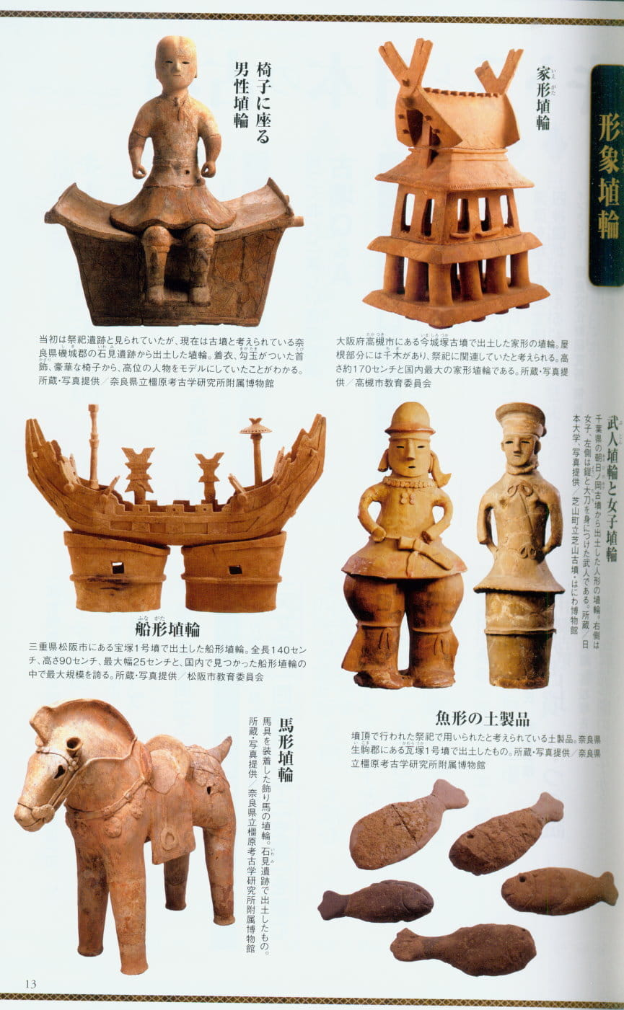
古墳時代的文物
https://www.bilibili.com/video/BV1p441157ZN?p=3

Slide 5
日本神話（天地創生）
https://www.youtube.com/watch?v=Byfpy1z2Mzw

Slide 6
日本神話（日本國土與一對兄妹）
https://www.youtube.com/watch?v=N36Msy1nuKM
兄：伊邪那岐＝いざなき＝Izanaki＝伊弉諾
妹：伊邪那美＝いざなみ＝Izanami＝伊弉冉

Slide 7
日本神話（三貴子與天孫降臨）
https://www.youtube.com/watch?v=iMgMeAIwUtc&t=5s
https://www.youtube.com/watch?v=NsrKsSNBSLo
日本皇室 公主們 都嫁得怎麽樣？ 日本皇室公主的 愛恨情仇～
https://www.youtube.com/watch?v=1cr41ndyjJs
（注意：今上天皇堂妹與出雲大社＜主祀「須佐之男＞神官聯姻）

Slide 8
謝謝各位！
這星期的家庭作業
請觀賞『哪啊哪啊~神去村』（請開啟中文字幕）
https://www.youtube.com/watch?v=4Uz_gO_AU5k&t=2s

